Slide 1
Дидактические материалы по теме «Банковские услуги и отношения людей с банками»
Выполнил Брежнев И.П., учитель истории и обществознания ГБОУ гимназия №1551 г. Москвы

Slide 2
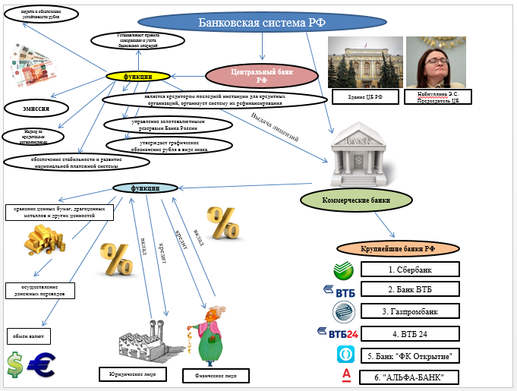
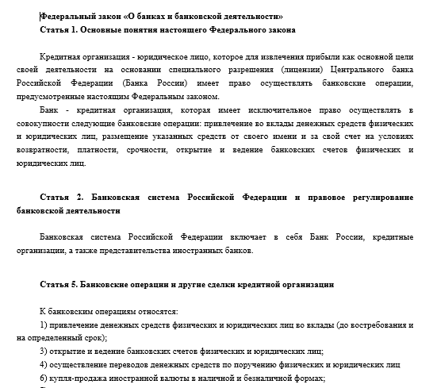
1. Создание кластера на основе анализа текста учебного пособия (8-9 классы); анализа выдержек из статей федеральных законов и конституции, посвященных банковскому делу; анализа иллюстративного материала.

Slide 3
2. Создание игрового интерактивного упражнения, посвященного теории банковского дела, на онлайн-сервисе http://learningapps.org/

Slide 4
3. Создание ребусов, связанных с банковским делом. Возможно как угадывание зашифрованного слова без подсказок учителя, так и предоставление учащимся списка определений с целью соотнесения их с ребусами

Slide 5
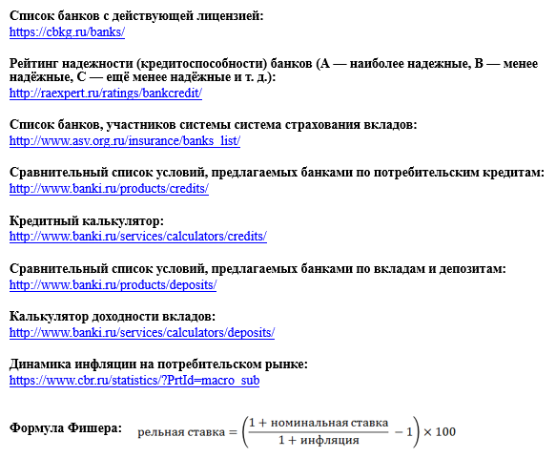
4. Выполнение практического задания. Используя интернет ресурсы и формулу Фишера, учащиеся, разбиваясь на команды по 5 человек, готовят мини-проект, исследующий рынок кредитных предложений и предложений по вкладам

